Slide 1
Μαγνητισμός
Διερευνώντας τους Μαγνήτες και το Μαγνητισμό:
Γραμμές του Μαγνητικού Πεδίου
Ροή Μαγνητικού Πεδίου -
Ο Νόμος του Gauss για το Μαγνητικό Πεδίο
Νόμος των Biot - Savart
Μαγνητικό Πεδίο από Ευθύγραμμο Ρευματοφόρο Αγωγό
Μαγνητικό Πεδίο από Κυκλικό Ρευματοφόρο Αγωγό

Slide 2
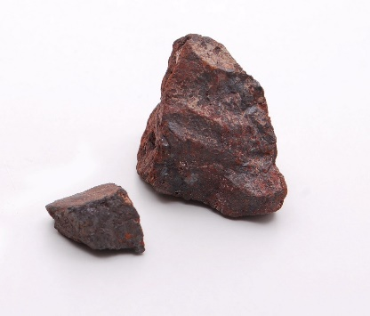
Μαγνητισμός
Λίγη Γεωγραφία – Ιστορία :
Ο Νομός Μαγνησίας ανήκει στην Περιφέρεια Θεσσαλίας και έχει πρωτεύουσα το Βόλο. Στα όρια του νομού αυτού υπήρχε η περιοχή της Αρχαίας Μαγνησίας κάτοικοι της οποίας, ως άποικοι περί το 850 π.Χ., ίδρυσαν την Αρχαία Μαγνησία στη Μικρά Ασία (σημερινή ονομασία Μανίσα) η οποία βρίσκεται Βορειοανατολικά της Σμύρνης. Οι κάτοικοι των περιοχών αυτών ονομάζονταν Μαγνήτες.
Πριν περίπου 2500 οι κάτοικοι των περιοχών αυτών εντόπισαν ορυκτά τα οποία για την εποχή εκείνη είχαν μαγικές ιδιότητες. Τα υλικά αυτά όταν τα πλησίαζαν με κατάλληλο προσανατολισμό έλκονταν ή απωθούνταν μεταξύ τους. Τα ορυκτά αυτά ονομάστηκαν Μαγνήτες.
Πρώτοι οι Κινέζοι χρησιμοποίησαν τους μαγνήτες για να προσανατολίζονται αλλά και ως θεαματικό παιχνίδι.
Στη σύγχρονη εποχή, οι μαγνήτες και κυρίως οι ιδιότητες αυτών, αποτέλεσαν και συνεχίζουν να αποτελούν το αντικείμενο της Επιστήμης του Μαγνητισμού και του Ηλεκτρομαγνητισμού.

Slide 3


Διερευνώντας τους Μαγνήτες και το Μαγνητισμό:
N
S
Κάθε μαγνήτης έχει δυο πόλους:
Το Βόρειο Πόλο που συμβολίζεται με το γράμμα Ν:
N
S
Το Νότιο Πόλο που συμβολίζεται με το γράμμα S:
N
S
N
S
Οι ετερώνυμοι πόλοι έλκονται
F
F
N
S
S
N
Οι ομώνυμοι πόλοι απωθούνται
F
F
S
N
Οι μαγνήτες έλκουν αντικείμενα τα οποία είναι κατασκευασμένα από κάποια μέταλλα, όπως το σίδηρο
N
S
Τα περισσότερα υλικά, όπως ο χαλκό, το αλουμίνιο, το γυαλί και όλα τα πλαστικά δεν έλκονται από τους μαγνήτες
S
N

Slide 4
Διερευνώντας τους Μαγνήτες και το Μαγνητισμό:
Βορράς
Ένας ελεύθερος ραβδωτός μαγνήτης προσανατολίζεται περίπου στη διεύθυνση Βορρά – Νότου της Γης.
Νότος
Νότιος Μαγνητικός Πόλος
Γεωγραφικός Βορράς
Η Γη είναι ένας τεράστιος μαγνήτης με το Νότιο Μαγνητικό Πόλο στην περιοχή του Βόρειου Γεωγραφικού Πόλου και το ΄Βόρειο Μαγνητικό Πόλο στην περιοχή του Νότιου Γεωγραφικού Πόλου.
S
Ισημερινός
N
Βόρειος Μαγνητικός Πόλος
Η γωνία που σχηματίζουν ο Γεωμαγνητικός Άξονας με τον Άξονα περιστροφής της Γης είναι περίπου 11,4^{ο}.
11,4^{ο}

Slide 5
Διερευνώντας τους Μαγνήτες και το Μαγνητισμό:
N
S
Κόβοντας το ραβδωτό μαγνήτη σε δυο τεμάχια, παίρνουμε δυο ασθενέστερους μαγνήτες με Βόρειο και Νότιο Πόλο ο κάθε ένας από αυτούς.
N
S
N
S
Δεν έχει σημασία πόσο μικρά κόβουμε τα επί μέρους τμήματα του κύριου μαγνήτη. Τα προκύπτοντα μικροσκοπικά τμήματα είναι πλήρεις αλλά πολύ ασθενείς μαγνήτες με Βόριο και Νότιο Πόλο.
N
S
N
S
N
S
Ακίνητα
Ηλεκτρικά
Φορτία
Οι Μαγνήτες δεν ασκούν δυνάμεις πάνω σε ακίνητα ηλεκτρικά φορτία.
S
N
N
Η βελόνη μια πυξίδας είναι ένας μαγνήτης με Βόριο και Νότιο Πόλο.
S

Slide 6
Διερευνώντας τους Μαγνήτες και το Μαγνητισμό – Συμπεράσματα:
Οι Μαγνήτες έχουν δυο Πόλους, το Βόρειο και το Νότιο.
Οι μαγνητικές δυνάμεις είναι δυνάμεις από απόσταση.
Οι Ομώνυμοι Πόλοι απωθούνται και οι ετερώνυμοι πόλοι έλκονται.
Οι δυο Πόλοι ενός ραβδωτού μαγνήτη συνιστούν ένα Μαγνητικό Δίπολο, όπως δυο ίσα αλλά ετερώνυμα ηλεκτρικά φορτία συνιστούν ένα ηλεκτρικό δίπολο..
Τα δυο φορτία σε ένα ηλεκτρικό δίπολο μπορούν να διαχωριστούν σε ένα θετικό και ένα αρνητικό φορτίο, ανεξάρτητα μεταξύ τους. Η διαδικασία αυτή δεν μπορεί να λάβει χώρα σε ένα μαγνητικό δίπολο. Δεν έχει μέχρι τώρα αποδειχθεί η ύπαρξη Μαγνητικού Μονόπολου
Οι Μαγνητικοί Πόλοι και τα Ηλεκτρικά Φορτία έχουν κάποιες όμοιες συμπεριφορές, αλλά δεν είναι το ίδιο πράγμα.
Η ταυτοποίηση των Πόλων ενός Μαγνήτη γίνεται με μια πυξίδα (πως;).
Τα υλικά που έλκονται από ένα μαγνήτη λέγονται Μαγνητικά Υλικά. Το ποιο κοινό μαγνητικό υλικό είναι ο σίδηρος.

Slide 7
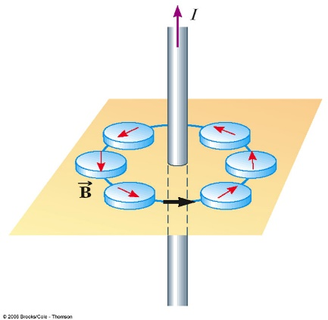
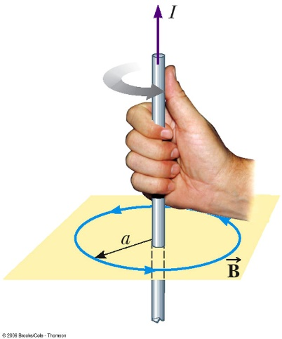
Διερεύνηση του Μαγνητικού Πεδίου
Η πρώτη πειραματική συσχέτιση του Μαγνητισμού με τον Ηλεκτρισμό έγινε από το Δανό επιστήμονα Hans Christian Oersted.
Σε ένα πείραμα επίδειξης μέσα σε αίθουσα διδασκαλίας, ο Oersted παρατήρησε ότι, μια πυξίδα, που βρισκόταν πλησίον ενός ρευματοφόρου αγωγού, συμπεριφερόταν ως αν να ήταν μέσα σε μαγνητικό πεδίο.
Όταν ο αγωγός δεν διαρρεόταν από ηλεκτρικό ρεύμα, η πυξίδα προσανατολιζόταν προς το βορά.
Όταν άλλαζε τη φορά του ηλεκτρικού ρεύματος, άλλαζε και η φορά στρέψης της πυξίδας.
Ο Oersted ανακάλυψε ότι ο Μαγνητισμός προκύπτει από ένα ηλεκτρικό ρεύμα.
Ο Oersted διαπίστωσε επίσης ότι:
Ο Μαγνητισμός εκτείνεται σε όλο το χώρο γύρω από τον αγωγό.
Η φορά στρέψης της πυξίδας, σε σχέση με τη φορά του ηλεκτρικού ρεύματος, είναι σύμφωνη με τον κανόνα του δεξιού χεριού.

Slide 8
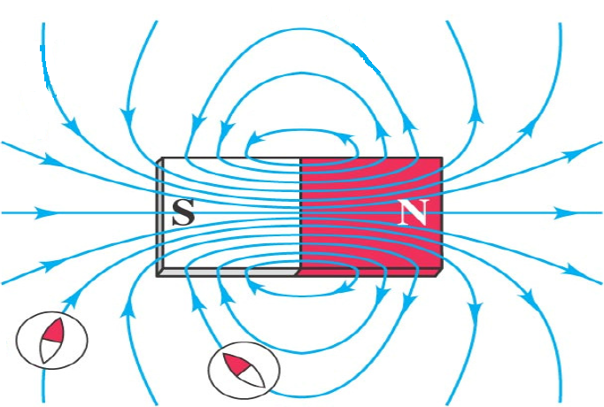
Γραμμές του Μαγνητικού Πεδίου
Ένα κινούμενο ηλεκτρικό φορτίο ή ένα ηλεκτρικό ρεύμα, εκτός από το Ηλεκτρικό Πεδίο, δημιουργεί στο χώρο ένα Μαγνητικό Πεδίο.
Ένα Μαγνητικό Πεδίο αναπαρίσταται γραφικά με τις Γραμμές Μαγνητικού Πεδίου.
Το Μαγνητικό Πεδίο είναι ένα Διανυσματικό Πεδίο.
Σε κάθε σημείο του Μαγνητικού Πεδίου αντιστοιχεί μια διανυσματική ποσότητα, η Μαγνητική Επαγωγή B, η οποία δίνει πληροφορίες για το Μαγνητικό Πεδίο στο συγκεκριμένο σημείο.
Η Μαγνητική Επαγωγή B είναι εφαπτομένη στις γραμμές Μαγνητικού Πεδίου, είναι και ανάλογη με την πυκνότητα των Γραμμών Μαγνητικού Πεδίου.
Ι
Γραμμές Μαγνητικού Πεδίου σε Ρευματοφόρο Αγωγό
B
Γραμμές Μαγνητικού Πεδίου σε Ραβδωτό Μαγνήτη
B

Slide 9
Δυναμικές Γραμμές Ηλεκτρικού Πεδίου και Γραμμές του Μαγνητικού Πεδίου
Ηλεκτρικό Πεδίο:
Οι Δυναμικές Γραμμές του Στατικού Ηλεκτρικού Πεδίου έχουν Αρχή και Τέλος:
Ξεκινούν από Θετικά Φορτία και καταλήγουν σε Αρνητικά Φορτία ή το Άπειρο
ή
Έρχονται από το Άπειρο και καταλήγουν σε Αρνητικά Φορτία.
Τα Θετικά Φορτία αντιπροσωπεύουν Πηγές Ηλεκτρικού Πεδίου, ενώ τα Αρνητικά Φορτία αντιπροσωπεύουν Καταβόθρες Ηλεκτρικού Πεδίου.
Στο Ηλεκτρικό Πεδίο υφίσταται η έννοια του Δυναμικού, εξ ου και Δυναμικές Γραμμές.
Το Ηλεκτρικό Πεδίο είναι Αστρόβιλο ή Πεδίο Συντηρητικών Δυνάμεων.
Μαγνητικό Πεδίο:
Οι Γραμμές του Στατικού Μαγνητικού Πεδίου είναι κλειστές
Στο Στατικό Μαγνητικό Πεδίο ΔΕΝ υφίσταται η έννοια του Δυναμικού.
Το Στατικό Μαγνητικό Πεδίο είναι Στρόβιλο ή Πεδίο ΜΗ Συντηρητικών Δυνάμεων.

Slide 10
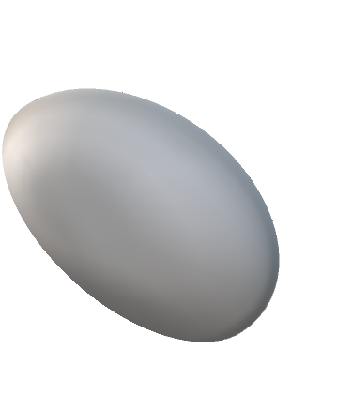






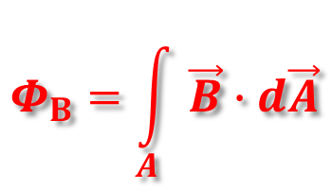

ΡΟΗ Φ_{B} του ΜΑΓΝΗΤΙΚΟΥ ΠΕΔΙΟΥ
$$\vec{B}$$
Η έννοια της ροής Φ_{Β} του Μαγνητικού Πεδίου σχετίζεται με επιφάνειες που βρίσκονται μέσα στο Μαγνητικό Πεδίο
Για να ορίσουμε τη ροή της Μαγνητικής Επαγωγής, θεωρούμε μια τυχαία επιφάνεια Α μέσα σε ένα τυχαίο Μαγνητικό Πεδίο
$$d\vec{A}$$
$$\vec{B}$$
$$\vec{B}$$
Διαιρούμε την επιφάνεια Α σε στοιχειώδεις επιφάνειες dA
$$d\vec{A}$$
Κάθε στοιχειώδης επιφάνεια είναι διάνυσμα που έχει μέτρο ίσο με το εμβαδό dA, διεύθυνση κάθετη στην στη στοιχειώδη επιφάνεια dA και φορά προς τα έξω της επιφάνειας Α
Α
$$d\vec{A}$$
Στοιχειώδης Ροή Μαγνητικού Πεδίου dΦ_{Β}:
$$dΦ_{Β}=\vec{B}∙d\vec{A}$$
$$Φ_{Β}=\int_{Α}{\vec{B}∙d\vec{A}}$$
Ολική Ροή Μαγνητικού Πεδίου Φ_{Β} σε όλη την επιφάνεια Α:

Slide 11


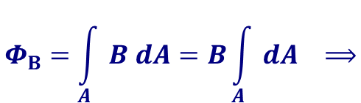
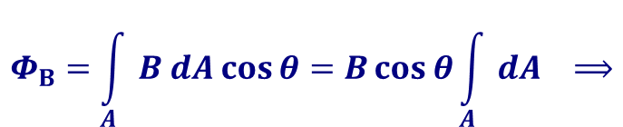




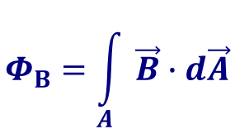





ΡΟΗ Φ_{Β} του ΜΑΓΝΗΤΙΚΟΥ ΠΕΔΙΟΥ
Περιπτώσεις ομογενούς Μαγνητικού Πεδίου και επίπεδης επιφάνειας Α
Η Μαγνητική Επαγωγή B είναι κάθετη στην επιφάνεια Α
Η Μαγνητική Επαγωγή σχηματίζει γωνία θ επιφάνεια Α
$$\vec{B}$$
$$d\vec{A}$$
$$d\vec{A}$$
θ
$$\vec{B}$$
θ
θ
θ
θ
θ
$$Φ_{B}=\int_{Α}{\vec{B}∙d\vec{A}}$$
θ
θ
θ
Α
Α
$$\vec{B}↑↑d\vec{A} ⟹$$
$$\vec{B}∙d\vec{A}=B dA$$
$$\vec{B}∙d\vec{A}=B A \cos{θ} ⟹$$
$$Φ_{Β}=\int_{Α}{B dA}=B\int_{Α}{dA} ⟹$$
$$Φ_{Β}=\int_{Α}{B dA\cos{θ}}=B\cos{θ}\int_{Α}{dA} ⟹$$
$$Φ_{B}=B A$$
Περίπτωση:
$$\vec{B}↑↓d\vec{A} ⟹$$
$$Φ_{Β}=−B A$$
$$Φ_{Β}=B A \cos{θ}$$
(γιατί;)

Slide 12
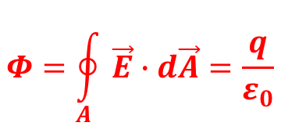
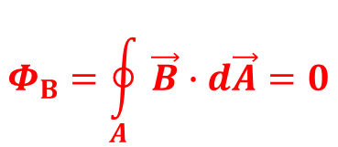
Ο Νόμος του Gauss για το Μαγνητικό Πεδίο
Ο Νόμος του Gauss για το Στατικό Ηλεκτρικό Πεδίο:
$$Φ=\oint_{A}{\vec{E}∙d\vec{A}}=\frac{q}{ε_{0}}$$
Η Ροή της Έντασης Ε του Ηλεκτρικού Πεδίου μέσα από μια κλειστή επιφάνεια Α είναι ανάλογη με την ποσότητα ηλεκτρικού φορτίου q που περικλείει η συγκεκριμένη επιφάνεια
Ο Νόμος του Gauss για το Στατικό Μαγνητικό Πεδίο:
Το Μαγνητικό Πεδίο ΔΕΝ έχει Μαγνητικά Μονόπολα τα οποία θα μπορούσαν να αποτελέσουν τις πηγές πεδίου.
Οι Γραμμές Μαγνητικού Πεδίου είναι Κλειστές. Ξεκινούν από το Βόρειο Πόλο, φθάνουν στο Νότιο Πόλο και καταλήγουν στο Βόρειο Πόλο.
ΠΡΟΣΕΞΤΕ την κλειστή επιφάνεια Α που περικλείει το
Βόρειο Πόλο!!!
Όσες Γραμμές Μαγνητικού Πεδίου εισέρχονται στην κλειστή επιφάνεια, τόσες ακριβώς εξέρχονται από την επιφάνεια αυτή.
Οπότε: Η ολική Ροή Μαγνητικού Πεδίου Β μέσα από την κλειστή επιφάνεια Α είναι ίση με μηδέν.
Α
$$Φ_{Β}=\oint_{A}{\vec{B}∙d\vec{A}}=0$$

Slide 13













Μαγνητικό Πεδίο από Κινούμενο Ηλεκτρικό Φορτίο q
Νόμος των Biot - Savart
$$\vec{B}$$
Ένα ηλεκτρικό φορτίο q κινείται με ταχύτητα υ πάνω στο επίπεδο Π.
$$Π$$
Υπολογισμός της Μαγνητικής Επαγωγής Β στο σημείο Α.
$$\vec{r}$$
$$A$$
$$\hat{r}$$
$$q$$
$$θ$$
Το διάνυσμα θέσης του σημείου Α ως προς τη θέση του φορτίου q είναι το με μοναδιαίο το .
$$\vec{υ}$$
$$\vec{r}$$
$$\hat{r}$$
Με το νόμο των Biot - Savart υπολογίζουμε τη Μαγνητική Επαγωγή Β στο σημείο Α.
$$\vec{B}=\frac{μ_{0}}{4π} \frac{q \vec{υ}×\hat{r}}{r^{2}}$$
$$μ_{0}=4π×{10}^{−7} Τ m/Α$$
Είναι η Μαγνητική Διαπερατότητα του Κενού.
H μονάδα μέτρησης της Μαγνητικής Επαγωγή Β είναι το 1 Tesla (1 T). Θα ορισθεί αργότερα
Μέτρο της Μαγνητικής Επαγωγή:
$$B=\frac{μ_{0}}{4π} \frac{q υ \sin{θ}}{r^{2}}$$
θ είναι η γωνία που σχηματίζει το διάνυσμα της ταχύτητας υ με το διάνυσμα θέσης r

Slide 14
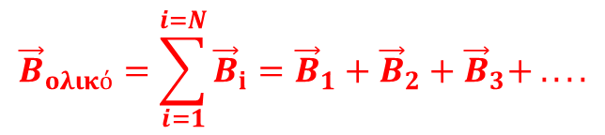
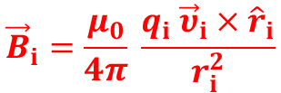
Μαγνητικό Πεδίο από Κινούμενα Ηλεκτρικά Φορτία q₁, q₂, q₃, . . .
Νόμος των Biot - Savart
Θα πρέπει να γνωρίζουμε τις ταχύτητες υ₁, υ₂, υ₃, . . . των φορτίων q₁, q₂, q₃, . . . καθώς και τα διανύσματα θέσης r₁, r₂, r₃, . . . του σημείου Α, στο οποίο θέλουμε να μετρήσουμε τη Μαγνητική επαγωγή, ως προς κάθε φορτίο.
Για κάθε φορτίο χωριστά υπολογίζουμε το διάνυσμα της Μαγνητικής Επαγωγής:
$${\vec{B}}_{i}=\frac{μ_{0}}{4π} \frac{q_{i} {\vec{υ}}_{i}×{\hat{r}}_{i}}{r_{i}^{2}}$$
Η ολική Μαγνητική Επαγωγή θα προκύπτει από το διανυσματικό άθροισμα των επί μέρους Μαγνητικών Επαγωγών:
$${\vec{B}}_{ολικό}=\sum_{i=1}^{i=N}{{\vec{B}}_{i}}={\vec{B}}_{1}+{\vec{B}}_{2}+{\vec{B}}_{3}+ . . . .$$

Slide 15

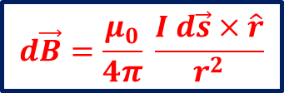


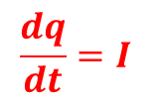




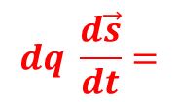



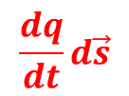
Μαγνητικό Πεδίο από Ρευματοφόρο Αγωγό
Ρευματοφόρος αγωγός διαρρέεται με ρεύμα έντασης Ι
Θέλουμε να βρούμε τη Μαγνητική Επαγωγή που δημιουργεί ο ρευματοφόρος αγωγός στο σημείο Α
Διαιρούμε το ρευματοφόρος αγωγός σε στοιχειώδη τμήματα ds και επιλέγουμε ένα τυχαίο.
$$d\vec{B}$$
Ι
Το τμήμα ds και το σημείο Α ορίζουν το επίπεδο Π
$$A$$
$$Π$$
$$\vec{B}=\frac{μ_{0}}{4π} \frac{q \vec{υ}×\hat{r}}{r^{2}}$$
$$\hat{r}$$
$$\vec{r}$$
Νόμος Biot – Savart:
$$d\vec{s}$$
Στο τμήμα ds υπάρχει φορτίο dq το οποίο κινείται με ταχύτητα υ_{d}.
dq
Στο σημείο Α δημιουργείται στοιχειώδη Μαγνητική Επαγωγή dΒ :
$${\vec{υ}}_{d}$$
$$d\vec{B}=\frac{μ_{0}}{4π} \frac{dq {\vec{υ}}_{d}×\hat{r}}{r^{2}}$$
$$dq \frac{d\vec{s}}{dt}=$$
$$\frac{dq}{dt}d\vec{s}$$
$$d\vec{B}=\frac{μ_{0}}{4π} \frac{I d\vec{s}×\hat{r}}{r^{2}}$$
$$dq {\vec{υ}}_{d}=$$
$$\frac{dq}{dt}=I$$

Slide 16
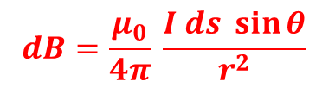
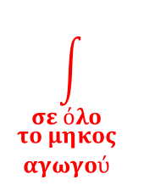


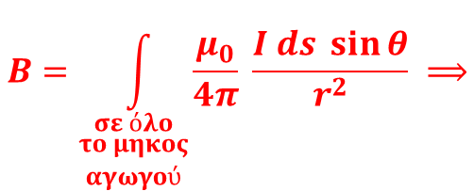
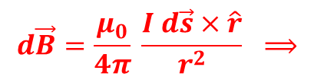


Μαγνητικό Πεδίο από Ρευματοφόρο Αγωγό
Ρευματοφόρος αγωγός διαρρέεται με ρεύμα έντασης Ι
Θέλουμε να βρούμε τη Μαγνητική Επαγωγή που δημιουργεί ο ρευματοφόρος αγωγός στο σημείο Α
Αποδείξαμε:
$$d\vec{B}=\frac{μ_{0}}{4π} \frac{I d\vec{s}×\hat{r}}{r^{2}} ⟹$$
Ι
$$d\vec{B}$$
$$dB=\frac{μ_{0}}{4π} \frac{I ds \sin{θ}}{r^{2}}$$
$$A$$
$$Π$$
$$\hat{r}$$
$$\vec{r}$$
$$θ$$
θ είναι η γωνία που σχηματίζει το διάνυσμα ds με το διάνυσμα θέσης r
$$d\vec{s}$$
$$B=\int_{\begin{aligned}σε όλο \\ το μηκος \\ αγωγού\end{aligned}}{\frac{μ_{0}}{4π} \frac{I ds \sin{θ}}{r^{2}} ⟹}$$
$$\int_{\begin{aligned}σε όλο \\ το μηκος \\ αγωγού\end{aligned}}{}$$
$$B=\frac{μ_{0}I}{4π}$$
$$\frac{ \sin{θ}}{r^{2}}ds$$
Μαγνητική Επαγωγή Β από όλο το ρευματοφόρο αγωγό:
Για να γίνει η ολοκλήρωση θα πρέπει οι παράμετροι sinθ, r και ds να εκφραστούν συναρτήσεις μιας κοινής μεταβλητής!!!

Slide 17










Μαγνητικό Πεδίο από Ευθύγραμμο Ρευματοφόρο Αγωγό
Ευθύγραμμος Ρευματοφόρος αγωγός μεγάλου μήκους διαρρέεται με ρεύμα έντασης Ι
Θέλουμε να βρούμε τη Μαγνητική Επαγωγή που δημιουργεί ο ευθύγραμμος ρευματοφόρος αγωγός στο σημείο Α το οποίο απέχει από τον αγωγό γνωστή απόσταση d
$$A$$
r
d
$$θ$$
ds
$$Ε$$
Διαιρούμε τον ευθύγραμμο αγωγό σε στοιχειώδη τμήματα ds και επιλέγουμε τυχαία ένα από αυτά.
$$Ι$$
$$A$$
Το σημείο Α απέχει από το στοιχειώδες αυτό τμήμα απόσταση r:
$$\int_{\begin{aligned}σε όλο \\ το μηκος \\ αγωγού\end{aligned}}{}$$
$$B=\frac{μ_{0}I}{4π}$$
$$\frac{ \sin{θ}}{r^{2}}ds$$
Νόμος Biot – Savart:
r
d
Εκφράζω τις παραμέτρους r και ds συναρτήσει της γωνίας θ.
$$θ$$
Για εποπτικούς λόγους μεγεθύνω την περιοχή που βρίσκεται γύρω από το τμήμα ds.
$$Β$$
ds
$$Γ$$
$$Ε$$
$$Ι$$

Slide 18


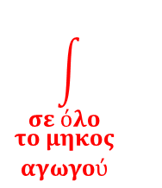



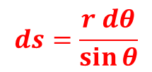





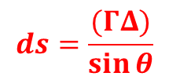







Μαγνητικό Πεδίο από Ευθύγραμμο Ρευματοφόρο Αγωγό
$$\int_{\begin{aligned}σε όλο \\ το μηκος \\ αγωγού\end{aligned}}{}$$
$$A$$
$$B=\frac{μ_{0}I}{4π}$$
$$\frac{ \sin{θ}}{r^{2}}ds$$
Νόμος Biot – Savart:
$$θ$$
Εκφράζω τις παραμέτρους r και ds συναρτήσει της γωνίας θ.
$$dθ$$
d
Το τμήμα ds=(ΒΓ) →0 φαίνεται από το σημείο Α με γωνιακό άνοιγμα dθ.
r
r
Επειδή dθ→0 οι οξείες γωνίες Β και Γ είναι ίσες με τη γωνία θ (προσέγγιση μικρών γωνιών)
$$Δ$$
$$θ$$
$$θ$$
$$θ$$
Από το σημείο Γ φέρνω τη ΓΔ κάθετα στην ΑΒ
$$Β$$
ds
$$Γ$$
$$Ε$$
$$Ι$$
Το τρίγωνο ΑΔΓ είναι περίπου ισοσκελές (προσέγγιση μικρών γωνιών)
$$dθ=\frac{(ΓΔ)}{(ΑΓ)}$$
$$\left(ΑΓ\right)≈r$$
$$\left(ΓΔ\right)=r dθ$$
Το τρίγωνο ΔΒΓ είναι ορθογώνιο. Από ορισμό ημιτόνου:
$$ds=\frac{r dθ}{\sin{θ}}$$
$$\sin{θ}=\frac{\left(ΓΔ\right)}{(ΒΓ)}$$
$$ds=\frac{(ΓΔ)}{\sin{θ}}$$
$$\left(ΒΓ\right)=ds$$

Slide 19


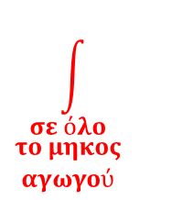




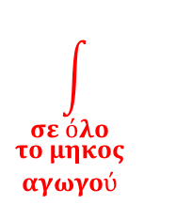
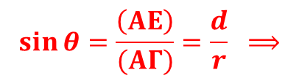









Μαγνητικό Πεδίο από Ευθύγραμμο Ρευματοφόρο Αγωγό
$$\int_{\begin{aligned}σε όλο \\ το μηκος \\ αγωγού\end{aligned}}{}$$
$$A$$
$$B=\frac{μ_{0}I}{4π}$$
$$\frac{ \sin{θ}}{r^{2}}ds$$
Νόμος Biot – Savart:
$$θ$$
Εκφράζω τις παραμέτρους r και ds συναρτήσει της γωνίας θ.
$$dθ$$
d
$$ds=\frac{r dθ}{\sin{θ}}$$
r
r
Αποδείξαμε:
Το τρίγωνο ΑΓΕ είναι ορθογώνιο.
Από ορισμό ημιτόνου:
$$Δ$$
$$θ$$
$$θ$$
$$θ$$
$$\sin{θ}=\frac{\left(ΑΕ\right)}{(ΑΓ)}=\frac{d}{r} ⟹$$
$$\frac{1}{r}=\frac{\sin{θ}}{d}$$
$$Β$$
ds
$$Γ$$
$$Ε$$
$$Ι$$
$$\int_{\begin{aligned}σε όλο \\ το μηκος \\ αγωγού\end{aligned}}{}$$
$$\int_{\begin{aligned}σε όλο \\ το μηκος \\ αγωγού\end{aligned}}{}$$
$$\int_{\begin{aligned}σε όλο \\ το μηκος \\ αγωγού\end{aligned}}{}$$
$$B=\frac{μ_{0}I}{4π}$$
$$\frac{ \sin{θ}}{r^{2}}\frac{r dθ}{\sin{θ}} ⟹$$
$$B=\frac{μ_{0}I}{4π}$$
$$\frac{ 1}{r}dθ$$
$$B=\frac{μ_{0}I}{4π}$$
$$\frac{ \sin{θ}}{d}dθ$$

Slide 20











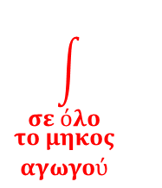



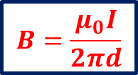

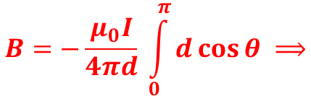

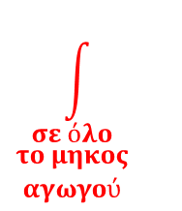


Μαγνητικό Πεδίο από Ευθύγραμμο Ρευματοφόρο Αγωγό
Ευθύγραμμος Ρευματοφόρος αγωγός διαρρέεται με ρεύμα έντασης Ι
Επανερχόμαστε στο αρχικό σχήμα
$$\int_{\begin{aligned}σε όλο \\ το μηκος \\ αγωγού\end{aligned}}{}$$
Αποδείξαμε:
$$B=\frac{μ_{0}I}{4π}$$
$$\frac{ \sin{θ}}{d}dθ ⟹$$
$$A$$
$$θ$$
r
d
$$θ$$
$$\int_{\begin{aligned}σε όλο \\ το μηκος \\ αγωγού\end{aligned}}{}$$
ds
$$Ε$$
$$B=\frac{μ_{0}I}{4πd}$$
$$\sin{θ}dθ ⟹$$
$$Ι$$
$$\int_{\begin{aligned}σε όλο \\ το μηκος \\ αγωγού\end{aligned}}{}$$
$$B=−\frac{μ_{0}I}{4πd}$$
$$d\cos{θ}$$
(Όταν το ds είναι στη θέση –∞ )
$$⟹ θ=0 rad$$
$$B=−\frac{μ_{0}I}{4πd} \int_{0}^{π}{d\cos{θ}} ⟹$$
(Όταν το ds είναι στη θέση Ε)
$$⟹ θ=\frac{π}{2} rad$$
$$B=−{\left.\frac{μ_{0}I}{4πd}\left(\cos{θ}\right)\right]}_{0}^{π} ⟹$$
(Όταν το ds είναι στη θέση +∞ )
$$⟹ θ=π rad$$
$$B=−\frac{μ_{0}I}{4πd}\left(\cos{π}−\cos{0}\right)⟹$$
$$B=−\frac{μ_{0}I}{4πd}\left(−1−1\right)⟹$$
$$B=\frac{μ_{0}I}{2πd}$$

Slide 21

Μαγνητικό Πεδίο από Κυκλικό Ρευματοφόρο Αγωγό
Κυκλικός Ρευματοφόρος Αγωγός Ακτίνας R διαρρέεται με ρεύμα έντασης Ι
Θέλουμε να βρούμε τη Μαγνητική Επαγωγή B που δημιουργεί ο κυκλικός ρευματοφόρος αγωγός πάνω στον άξονά του και σε απόσταση h από το κέντρο του (σημείο Α)
Διαιρούμε τον κυκλικό αγωγό σε στοιχειώδη τμήματα ds και επιλέγουμε τυχαία ένα π.χ. το ds₁.
Το σημείο Α απέχει από το στοιχειώδες τμήμα ds₁ απόσταση r:
Νόμος Biot – Savart:
$$dB_{1}=\frac{μ_{0}I}{4π}\frac{ ds_{1} sin{θ}}{r^{2}}$$
dB₁
Α
Το ds₁ θεωρείται πρακτικά ως στοιχειώδες ευθύγραμμο τμήμα
Το ds₁ μαζί με το σημείο Α ορίζουν ένα επίπεδο.
r
h
Το διάνυσμα της Μαγνητικής Επαγωγής dB₁ στο σημείο Α είναι κάθετο στο επίπεδο αυτό.
ds₁
R
Η εφαπτομένη στο κύκλο στη θέση ds₁ είναι κάθετη στο ευθύγραμμο Τμήμα r
Ι

Slide 22























Μαγνητικό Πεδίο από Κυκλικό Ρευματοφόρο Αγωγό
Κυκλικός Ρευματοφόρος Αγωγός Ακτίνας R διαρρέεται με ρεύμα έντασης Ι
Νόμος Biot – Savart:
$$dB_{1}=\frac{μ_{0}I}{4π}\frac{ ds_{1} sin{θ}}{r^{2}}$$
Αποδείξαμε:
$$d{\vec{s}}_{1}⊥\vec{r} ⟹$$
$$θ={90}^{o}⟹$$
$$\sin{θ}=1$$
$$⟹$$
$$d{\vec{B}}_{1}⊥\vec{r}$$
$$φ_{1}=φ_{0}$$
$$d{\vec{B}}_{1}$$
$$dB_{1y}$$
$$dB_{2y}$$
dB₂
$$R⊥h$$
φ₁
φ₁
$$dB_{1}=\frac{μ_{0}I}{4π}\frac{ ds_{1}}{r^{2}}$$
$$dB_{1x}$$
Α
$$dB_{2x}$$
Αναλύουμε τη dB₁ σε δυο κάθετες συνιστώσες:
$$\vec{r}$$
$$dB_{1y}=dB_{1}\cos{φ_{1}}$$
και
$$dB_{1x}=dB_{1}\sin{φ_{1}}$$
$$\vec{r}$$
h
Λόγω συμμετρίας, το τμήμα ds₂ του αγωγού, που είναι αντιδιαμετρικό του ds₁, δημιουργεί στο σημείο Α Μαγνητική Επαγωγή dB₂ = dB₁, κατά μέτρο
φ₀
φ₀
$$d{\vec{s}}_{1}$$
$$θ$$
R
ds₂
$$dB_{2}=\frac{μ_{0}I}{4π}\frac{ ds_{2}}{r^{2}}$$
Ι
Με αντίστοιχες συνιστώσες:
$$dB_{2y}=dB_{2}\cos{φ_{1}}$$
και
$$dB_{2x}=dB_{2}\sin{φ_{1}}$$

Slide 23








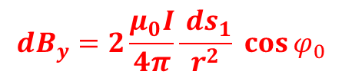
Μαγνητικό Πεδίο από Κυκλικό Ρευματοφόρο Αγωγό
Κυκλικός Ρευματοφόρος Αγωγός Ακτίνας R διαρρέεται με ρεύμα έντασης Ι
Αποδείξαμε:
$$dB_{1y}=dB_{1}\cos{φ_{1}}$$
$$dB_{2y}=dB_{2}\cos{φ_{1}}$$
dB₂ = dB₁
$$⟹$$
φ₁ = φ₀
$$dB_{y}$$
$$dB_{2y}=dB_{1y}=\frac{μ_{0}I}{4π}\frac{ ds_{1}}{r^{2}} \cos{φ_{0}}$$
$$dB_{1x}$$
Α
$$dB_{2x}$$
Στον άξονα του κυκλικού ρευματοφόρου αγωγού, τα στοιχειώδη τμήματα ds₁ και ds₂ δημιουργούν συνολική στοιχειώδη Μαγνητική Επαγωγή:
$$\vec{r}$$
h
$$\vec{r}$$
$$dB_{y}=dB_{1y}+dB_{2y}=$$
$$2dB_{1y}⟹$$
φ₀
φ₀
$$dB_{y}=2\frac{μ_{0}I}{4π}\frac{ ds_{1}}{r^{2}} \cos{φ_{0}}$$
$$d{\vec{s}}_{1}$$
$$θ$$
R
ds₂
Ι

Slide 24



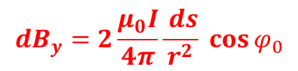


Μαγνητικό Πεδίο από Κυκλικό Ρευματοφόρο Αγωγό
Κυκλικός Ρευματοφόρος Αγωγός Ακτίνας R διαρρέεται με ρεύμα έντασης Ι
Αποδείξαμε:
$$dB_{1x}=dB_{1}\cos{φ_{1}}$$
$$dB_{2x}=dB_{2}\cos{φ_{1}}$$
$$⟹$$
dB₂ = dB₁
$$dB_{y}$$
$$dB_{2x}=dB_{1x}$$
Οι συνιστώσες dB_{2x} = dB_{1x} είναι ίσες και αντίθετες και αλληλοαναιρούνται:
$$dB_{1x}$$
$$dB_{2x}$$
Τα δυο στοιχειώδη τμήματα ds₁ = ds₂ = ds δημιουργούν Μαγνητική Επαγωγή dB_{y} που είναι παράλληλη με το άξονα του κυκλικού ρευματοφόρου αγωγού:
Α
$$\vec{r}$$
h
$$\vec{r}$$
$$dB_{y}=2\frac{μ_{0}I}{4π}\frac{ ds}{r^{2}} \cos{φ_{0}}$$
φ₀
φ₀
$$d{\vec{s}}_{1}$$
$$θ$$
R
ds₂
Η ολική Μαγνητική Επαγωγή B_{y} προκύπτει από το ολοκλήρωμα του dB_{y} κατά μήκος της μισής περιφέρειας του κυκλικού ρευματοφόρου αγωγού (γιατί?):
Ι

Slide 25

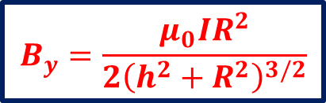
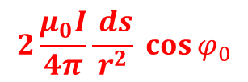



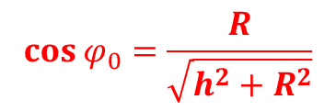


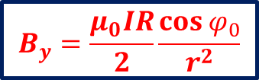
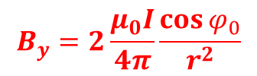
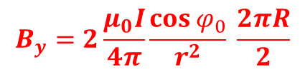

Μαγνητικό Πεδίο από Κυκλικό Ρευματοφόρο Αγωγό
Κυκλικός Ρευματοφόρος Αγωγός Ακτίνας R διαρρέεται με ρεύμα έντασης Ι
$$\int_{\begin{aligned}μιση \\ περιφερεια\end{aligned}}{}$$
Αποδείξαμε:
$$B_{y}=$$
$$2\frac{μ_{0}I}{4π}\frac{ ds}{r^{2}} \cos{φ_{0}}$$
$$⟹$$
$$dB_{y}$$
Ι, μ₀, r, φ₀ παραμένουν σταθερά σε όλη τη διαδρομή της ολοκλήρωσης (γιατί?):
$$\int_{\begin{aligned}μιση \\ περιφερεια\end{aligned}}{}$$
$$B_{y}=2\frac{μ_{0}I}{4π}\frac{\cos{φ_{0}}}{r^{2}}$$
$$B_{y}=2\frac{μ_{0}I}{4π}\frac{\cos{φ_{0}}}{r^{2}} \frac{2πR}{2}$$
$$ds ⟹$$
Α
$$B_{y}=\frac{μ_{0}IR}{2}\frac{\cos{φ_{0}}}{r^{2}}$$
$$\vec{r}$$
h
$$\vec{r}$$
$$\cos{φ_{0}=\frac{R}{\sqrt{h^{2}+R^{2}}}}$$
φ₀
φ₀
$$B_{y}=\frac{μ_{0}IR^{2}}{2{\left(h^{2}+R^{2}\right)}^{3/2}}$$
$$d{\vec{s}}_{1}$$
$$θ$$
R
ds₂
$$r^{2}=h^{2}+R^{2}$$
Ι
Η Μαγνητική Επαγωγή στο Κέντρο του Κυκλικού Αγωγού (h = 0)
$$B_{y}=\frac{μ_{0}I}{2R}$$

